Slide 1
DEPARTAMENTO DE CIENCIAS ECONÓMICAS ADMINISTRATIVAS Y DE COMERCIO
CARRERA DE INGENIERÍA EN ADMINISTRACIÓN TURÍSTICA Y HOTELERA
TEMA: TURISMO RURAL COMO ALTERNATIVA PARA EL DESARROLLO SOSTENIBLE DE LA PARROQUIA GUALEA, CANTÓN QUITO, ORIENTADO A LAS HACIENDAS Y FINCAS
AUTORAS:MOLINA SIMBAÑA TATIANA VANESSA
SUQUILANDA MENDOZA JOSSELYN DANIELA
DIRECTOR: MSC. ELOÍSA ACOSTA
SANGOLQUÍ
2020

Slide 2
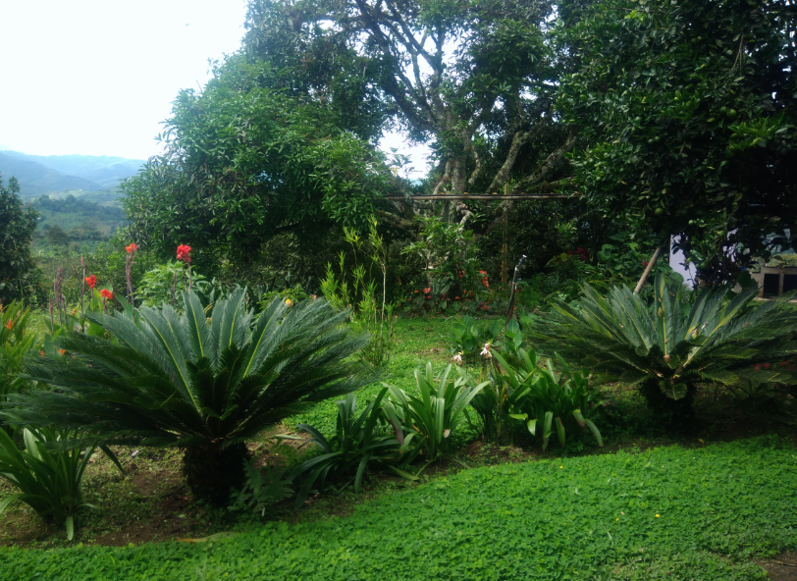
JUSTIFICACIÓN
Estrategias a proponerse están orientadas al sector privado como son las haciendas y fincas, las cuales ya presentan inclinación por la actividad turística
Sector rural cuentan con una serie de recursos y atractivos que no son aprovechados, dando lugar a formas alternativas de desarrollo para impulsar la competitividad y crecimiento económico de su población

Slide 3
OBJETIVO GENERAL
Analizar el turismo rural como alternativa para el desarrollo sostenible de la parroquia Gualea, con el fin de generar estrategias enfocadas a promover la actividad turística en haciendas y fincas.

Slide 4
OBJETIVOS ESPECÍFICOS
Diagnosticar la situación actual Gualea, considerando los aspectos más significativos que influyen sobre la actividad turística, con el fin de establecer el desarrollo de la misma
Identificar la actividad turística en haciendas y fincas de la parroquia Gualea mediante encuestas y entrevistas, para determinar su potencial hacia el turismo rural.
Proponer estrategias direccionadas a implementar el turismo rural en haciendas y fincas, con la finalidad de fomentar su competitividad y el desarrollo sostenible de la parroquia Gualea.

Slide 5
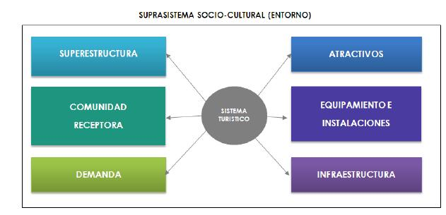
TEORÍAS DE SOPORTE
Teoría del desarrollo sostenible
Teoría general de los sistemas aplicada al turismo

Slide 6
MARCO REFERENCIAL
Fecha | Principales conferencias y sucesos internacionales
1971 | Crecimiento Cero
1972 | Conferencia de las Naciones Unidas sobre el Medio Humano – Estocolmo
1974 | Primera crisis energética Se establecen los límites de las necesidades humanas y de los recursos naturales
1976 | Hábitat I - primera conferencia de las Naciones Unidas sobre asentamientos humanos – Vancouver
1980 | Estrategia Mundial para la Conservación de la Naturaleza y los Recursos Naturales – IUCN, PNUMA, WWF
1987 | Informe Brundtland - Comisión Mundial sobre el Medio Ambiente y el Desarrollo (CMED)
1994 1996 | Agendas de desarrollo local Hábitat II - segunda conferencia de las Naciones Unidas sobre asentamientos humanos – Estambul
1998 | Conferencia sobre el cambio climático de las Naciones Unidas - Kyoto
2002 | Cumbre Mundial sobre Desarrollo Sostenible por la ONU - Johannesburgo
2009 | Conferencia sobre el cambio climático de las Naciones Unidas –Copenhague
2015 | Se definen los Objetivos de Desarrollo Sostenible en la Agenda 2030 – Naciones Unidas. Consta de 17 objetivos de acción para las dimensiones del desarrollo tanto sociales, ambientales y económicas que se deben cumplir en 15 años.
2016 | Hábitat III - tercera conferencia de las Naciones Unidas sobre asentamientos humanos – Ecuador
DESARROLLO SOSTENIBLE

Slide 7
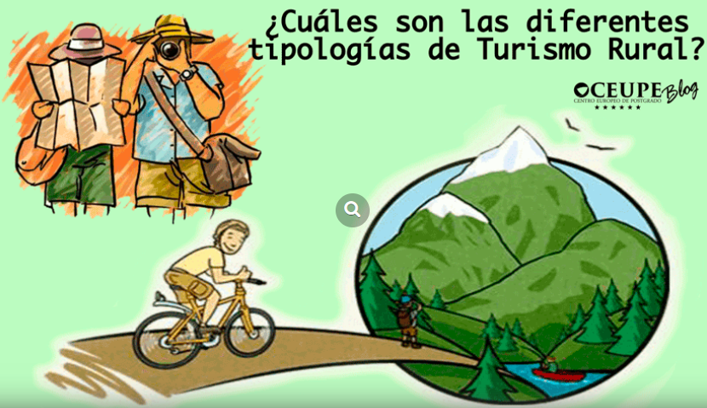
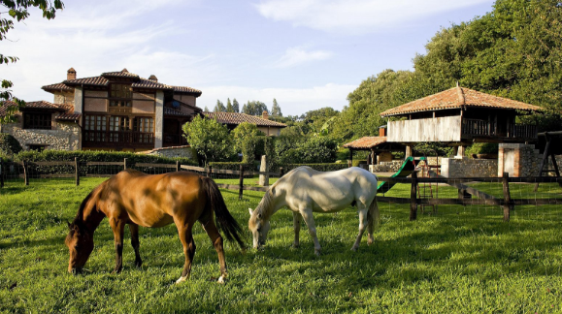
TURISMO RURAL
Actividades agropecuarias, agrícolas, cultivos tradicionales, y culturales
Manejo de fauna, comunidades, recursos naturales
Cultura y actividades tradicionales
servicios de alojamiento, alimentación, instalaciones complementarias.

Slide 8
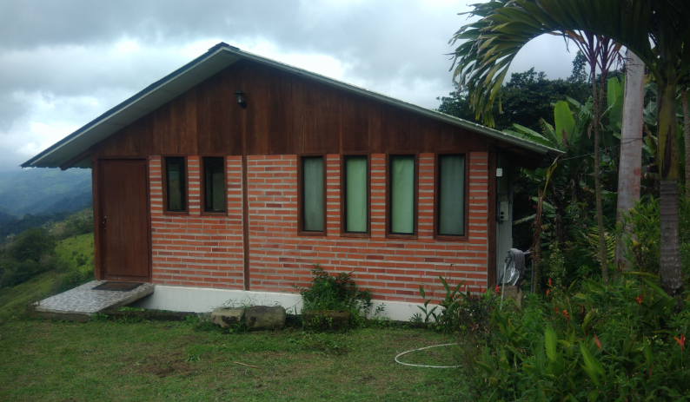
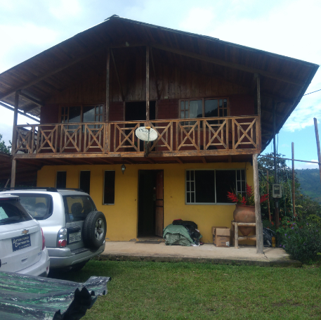
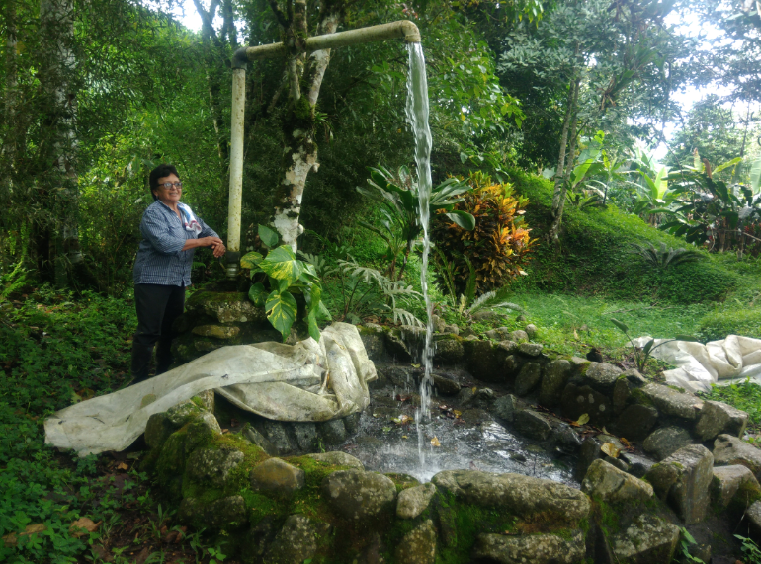
HACIENDAS Y FINCAS TURÍSTICAS
Permite el disfrute en contacto directo con la naturaleza, cuenta con estacionamiento y presta servicio de alimentos y bebidas, sin perjuicio de proporcionar otros servicios complementarios. Deberá contar con un mínimo de 5 habitaciones

Slide 9
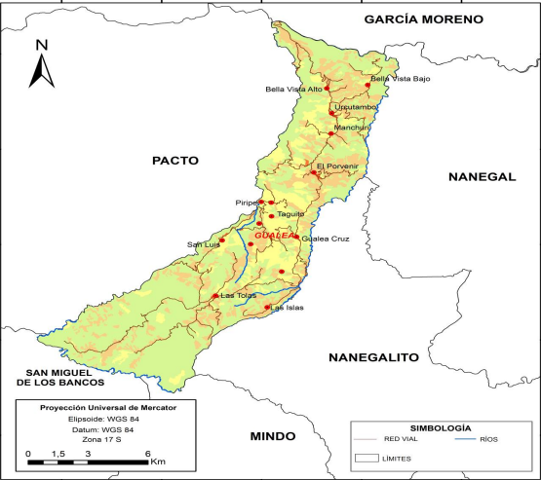
DIAGNÓSTICO SITUACIONAL
La presente investigación se realizará en la parroquia Gualea ubicada al noroccidente de la provincia de Pichincha, cantón Quito, siendo una de las parroquias rurales del Distrito Metropolitano

Slide 10
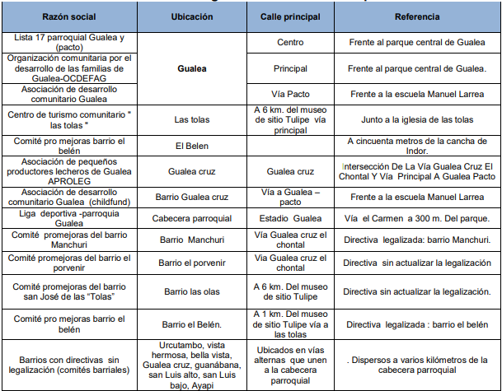
DIAGNÓSTICO SITUACIONAL – ECONÓMICO - SOCIAL
PEA de Gualea está representada por 899 personas de las cuales el 71,10% son hombres y el 28,90% son mujeres.

Slide 11
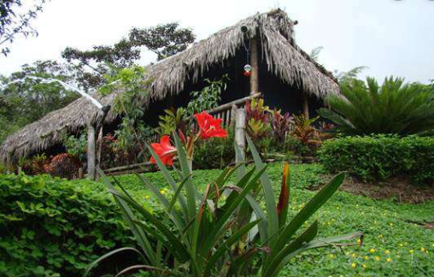
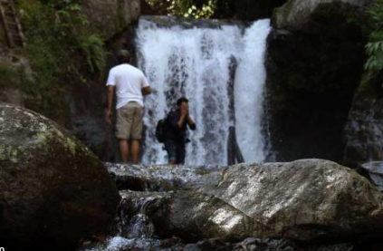
DIAGNÓSTICO SITUACIONAL MERCADO TURÍSTICO
Atractivo | Ubicación | Categoría | Tipo | Subtipo
Río Pachijal | Barrio las Tolas vía Ayapi | Atractivo natural | Ríos | Río
Cascada Los Dragos | Barrio las Tolas vía San Luis | Atractivo natural | Ríos | Cascada
Cascada El Cristal | Barrio las Tolas vía Ayapi – Finca Nueva Esperanza | Atractivo natural | Ríos | Cascada
Cascada de Santa Marta | Barrio Gualea Cruz- Santa Marta | Atractivo natural | Ríos | Cascada
Cascada El Rosario | Barrio Guanábana Finca las Taguas | Atractivo natural | Ríos | Cascada
Cascada La Zamora | Barrio Las Tolas | Atractivo natural | Ríos | Cascada
Cascada del río San Carlos | Barrio El Belén Hacienda Acuarela | Atractivo natural | Ríos | Cascada
Cascada Habaspamba | Barrio Gualea Centro | Atractivo natural | Ríos | Cascada
Cascada Río Pishashi | Barrio Porvenir Finca Integral Toali | Atractivo natural | Ríos | Cascada
Cueva de los Tayos | Barrio Bellavista Hacienda Miravalle | Atractivo natural | Fenómeno espeleológico | Cueva o caverna
Aguas termales | Barrio Vista Hermosa | Atractivo natural | Aguas subterráneas | Manantial de agua termal
Petroglifos y tolas | Barrio San Luis Alto y Las Tolas | Manifestación cultural | Arquitectura | Área arqueológica
Museo de sitio Tulipe | Barrio Tulipe | Manifestación cultural | Arquitectura | Museo
Reserva Biológica “Un poco del Chocó” | Barrio Las Tolas | Manifestación cultural | Realizaciones técnicas y científicas | Centros de exhibición de flora y fauna

Slide 12
DIAGNÓSTICO SITUACIONAL PLANTA TURÍSTICA
Nombre |  | Ubicación | Actividad | Subactividad | Capacidad
Yumbo Spa and Resort |  | Barrio El Porvenir, a 23 km de Nanegalito | Alojamiento | Lodge | 16 pax
Hostería Ecológica Sumak Pakari |  | Barrio Gualea Cruz, a 300 m de la vía Tulipe | Alojamiento | Hostería | 22 pax
Hospedaje Ricardo El Gualeanito |  | Barrio Gualea Centro, junto al parque | Alojamiento | Hostal | 17 pax
La Belle Vue Lodge |  | Barrio Guanábana, km 19 vía La Armenia - Pacto | Alojamiento | Lodge | 42 pax
Hacienda Turística Tierra de Tayos |  | Barrio Bellavista, sector Miravalle, vía Gualea Cruz – El Chontal | Alojamiento | Hacienda turística | 30 pax
Hospedaje S/N |  | Barrio Gualea Centro, junto al parque | Alojamiento | Hostal | 13 pax
 | Finca Agroturística Las Taguas | Barrio Guanábana, km 19 vía La Armenia - Pacto | Alojamiento | Área de camping | 40 pax
 | Finca Integral Toali | Barrio El Porvenir, vías: Gualea Cruz – El Chontal, Toali - Pacto | Alojamiento | Área de camping / Cabaña / Casa comunitaria | No definido / 6 pax / 4 pax
 | PAAMAC - Productores Agrícolas y Acuícolas de Manchuri | Barrio Urcutambo, vías: Gualea Cruz – El Chontal, Urcutambo – La Lagua Nanegal | Alojamiento | Área de camping | No definido
 | Paradero Villa Vida Nueva | Barrio Gualea Centro, km 16 vía La Armenia - Pacto | Alimentos y bebidas | Restaurante | 30 pax
Restaurante Chavelita |  | Barrio Gualea Centro, junto al parque | Alimentos y bebidas | Restaurante | 20 pax
Restaurante Inesita |  | Barrio Gualea Centro, junto al parque | Alimentos y bebidas | Restaurante | 15 pax
Comedor y picantería S/N |  | Barrio Gualea Centro, junto al parque | Alimentos y bebidas | Restaurante | 12 pax

Slide 13
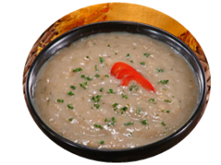
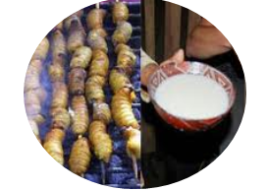
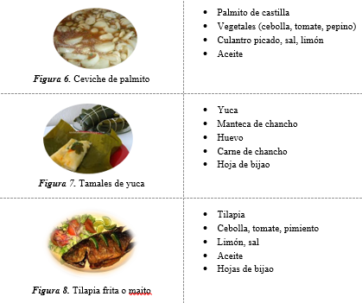
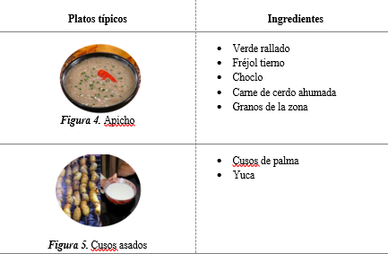
DIAGNÓSTICO SITUACIONAL OFERTA TURÍSTICA

Slide 14
HACIENDAS Y FINCAS TURÍSTICAS
 | Hacienda Turística Tierra de Tayos | Hacienda Agroturística El Quetzal | Finca Agroturística Las Taguas | Finca Integral Toali | Finca Agroturística Las Lejanías
Propietario / Contacto | Hugo Morales / 0988568941 | Juan Freire / 0968856561 | Manuel Aules / 0991105880 | Cristóbal Ortiz / 0997113541 | Jaime Reyes / 0961311275
Extensión | 150 ha | 55 ha | 18 ha | 28 ha | 27 ha
Legalización | Legal | No legal | No legal | No legal | No legal
Ubicación | Barrio Bellavista, sector Miravalle, vía Gualea Cruz – El Chontal | Barrio Las Tolas, vía La Armenia – Tulipe – Las Tolas | Barrio Guanábana, km 19 vía La Armenia - Pacto | Barrio El Porvenir, vías: Gualea Cruz – El Chontal, Toali - Pacto | San Luis Alto, vía La Armenia – Gualea – San Luis
Atractivos | Cueva de los tayos, cascada, río Chirapi, flora y fauna de la bioregión del Chocó Andino, artesanías, explotaciones agropecuarias, gastronomía | Río y cascada San Carlos, quebrada Santa Cecilia, Tola Freire, Bosque de Pachijal y Ayapi, artesanías, explotaciones agropecuarias | Cascada el Rosario, río Piripe, bosque primario de la bioregión del Chocó Andino, flora y fauna, gastronomía, eventos artísticos - música | Río y cascada Pishashi, flora y fauna de la bioregión del Chocó Andino, explotaciones, agropecuarias y pesqueras, gastronomía | Río Palanzuro, quebrada El Duende, explotaciones agropecuarias y pesqueras.

Slide 15
 | Hacienda Turística Tierra de Tayos | Hacienda Agroturística El Quetzal | Finca Agroturística Las Taguas | Finca Integral Toali | Finca Agroturística Las Lejanías
Actividades | Senderismo ecológico, observación de flora y fauna (principalmente aves), visita al río y cascada, canyoning, fotografía rural, participación en actividades agropecuarias, recorridos por cultivos, talleres para elaboración de chocolate y café, degustación de alimentos, ciclismo, fogatas, cabalgatas, recorrido en tractor, vivenciar manifestaciones culturales, folklóricas y esotéricas, baños energéticos. | Senderismo ecológico, observación de flora y fauna, recorridos por cultivos, visita a ríos y cascada, fotografía rural, participación en actividades agropecuarias, degustación de alimentos, ciclismo, cabalgatas. | Senderismo ecológico, observación de flora y fauna, visita al río y cascada, observación y participación en elaboración de panela y melcochas, degustación de alimentos y bebidas típicas, vivenciar manifestaciones folklóricas, baños energéticos, pesca deportiva. | Senderismo ecológico, observación de flora y fauna (principalmente aves), visita al río y cascada, participación en actividades agropecuarias, recorridos por cultivos, talleres para elaboración de café, degustación de alimentos y bebidas típicas, fogatas, recorrido en tractor, baños energéticos, bailoterapia, meditación. | Senderismo ecológico, visita al mirador, recorrido por cultivos, observación del proceso de elaboración de panela y melcocha, pesca deportiva, visita al río y la quebrada.
Servicios | Alojamiento capacidad para 30 pax con baños privados, alimentos y bebidas, áreas de camping, baterías sanitarias, guianza en español, alemán e inglés, parqueadero, información turística, WIFI | Alojamiento en cabañas para 8 pax con baño privado, alimentos y bebidas, zona de camping, guianza en español. | Zonas de camping para 60 pax, restaurante para 40 pax, baterías sanitarias, guianza en español e inglés, música en vivo, transporte para grupos, parqueadero, información turística | Alojamiento en cabaña para 6 pax con baño privado, alimentos y bebidas, zona de camping, alojamiento comunitario para 4 pax, guianza en español, parqueadero. | Zonas de camping, alimentación bajo pedido.

Slide 16
METODOLOGÍA
Por las fuentes de información: Fuentes primarias / secundarias/ información campo
Por alcance Descriptivo
Por las unidades de análisis: MIXTO
Tipología de la investigación
APLICADA
Cobertura de las unidades de análisis: Muestra
Instrumentos de recolección de información: Entrevista - Encuesta
Procedimiento para tratamiento y análisis de información:SPSS

Slide 17
RESULTADOS

Slide 18
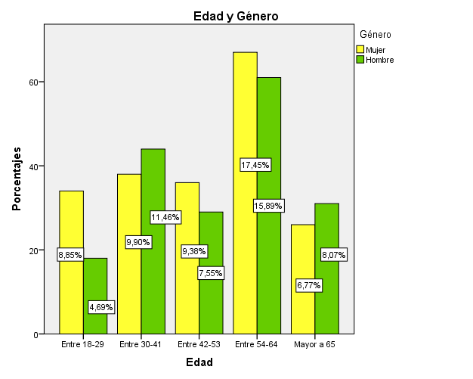
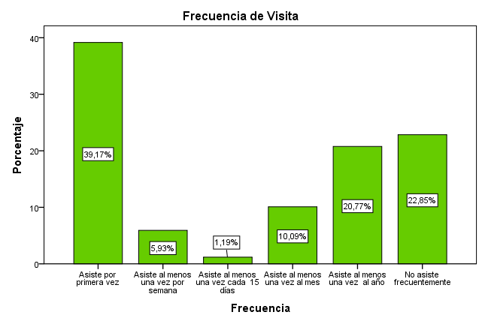
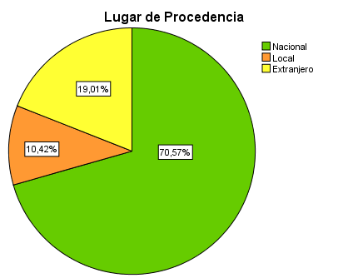
ENCUESTAS A TURISTAS
384 ENCUESTAS

Slide 19
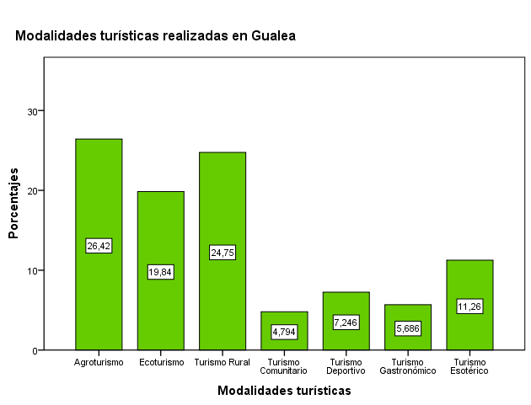
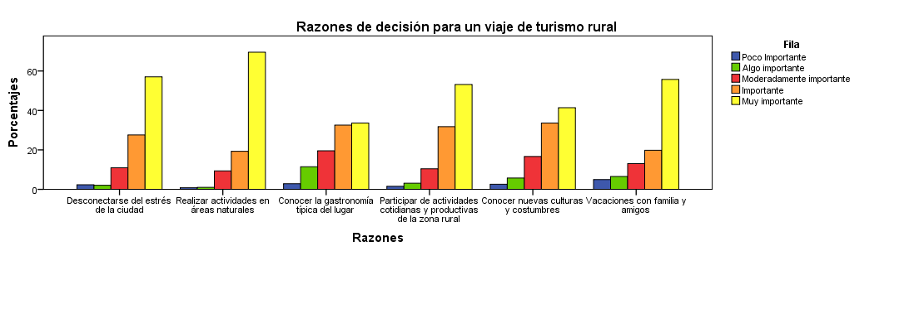

Slide 20
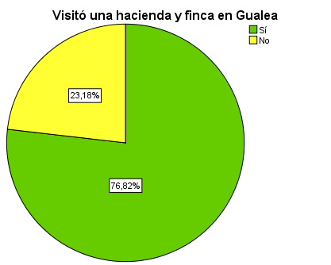
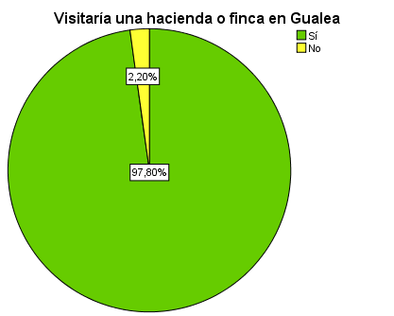
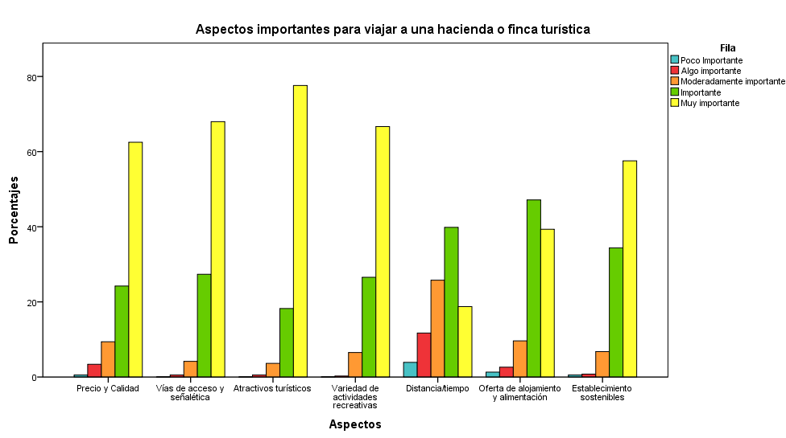

Slide 21
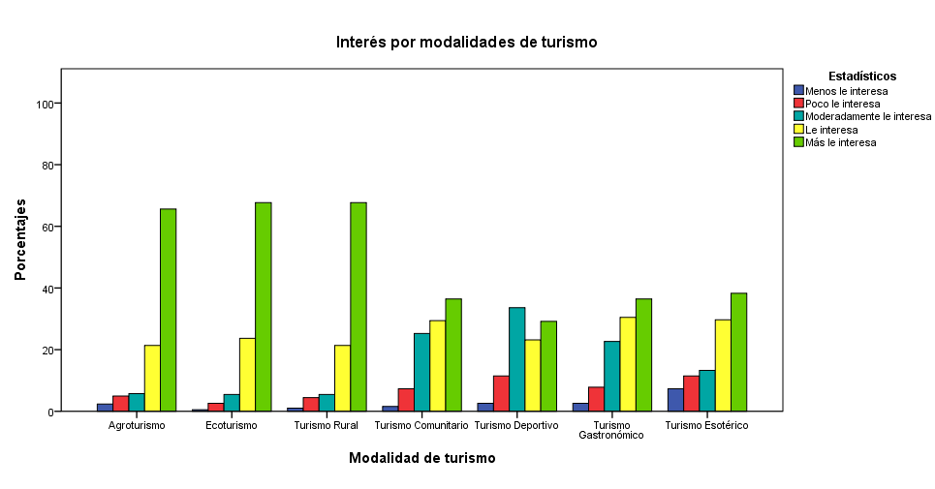
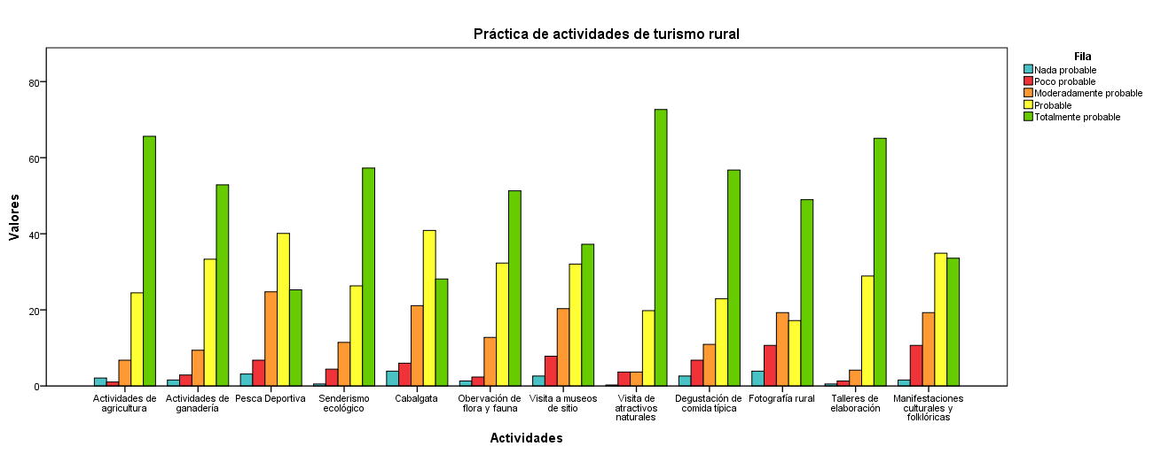
Ecoturismo (67,7%)
Agroturismo (65,6%)
Turismo rural (67,7%)
atractivos naturales (72,7%),
actividades de agricultura (65,6%)
talleres (65,1%)
senderismo ecológico (57,3%)
degustación de comida típica (56,8%),
actividades de ganadería (52,9%)
observación de flora y fauna (51,3%)
fotografía (49%)

Slide 22
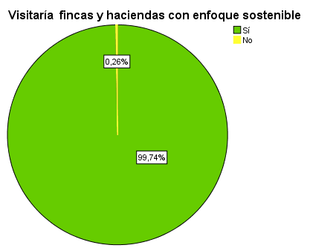
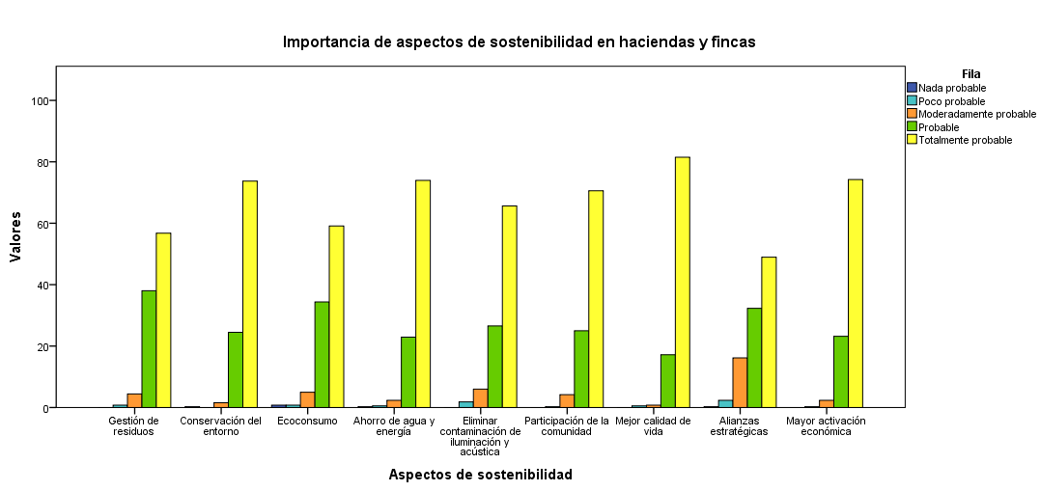
Factor ambiental: ahorro de agua y energía (74%) y conservación del entorno (73,7%)
Factor social, mejorar la calidad de vida y buscar la participación de la comunidad son considerados muy importantes con porcentajes de 81,5% y 70,6%
Factor económico: generar mayor activación económica con un 74,2%,

Slide 23
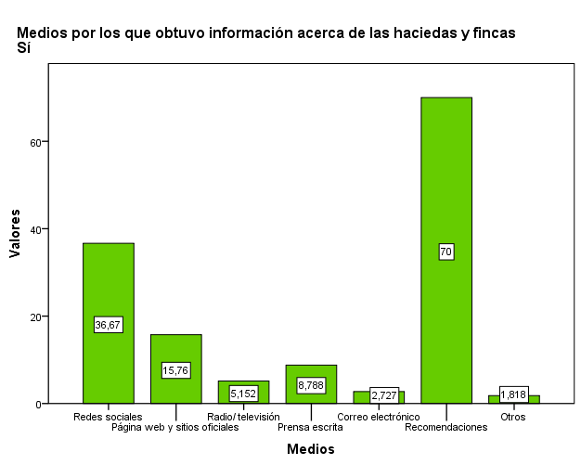
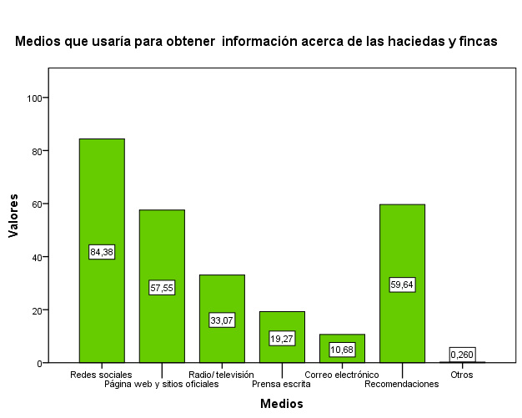

Slide 24
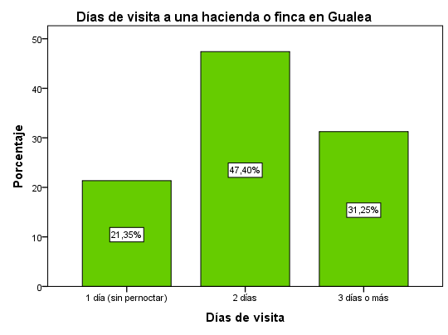
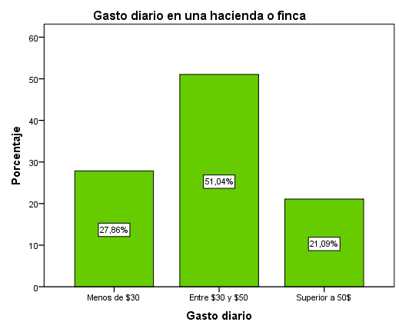
Entender como las actividades que más prefirieron pueden ser acopladas al tiempo de estancia.
Incluya hospedaje, transporte, alimentación y actividades de recreación

Slide 25
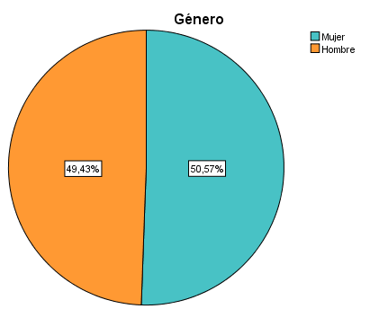
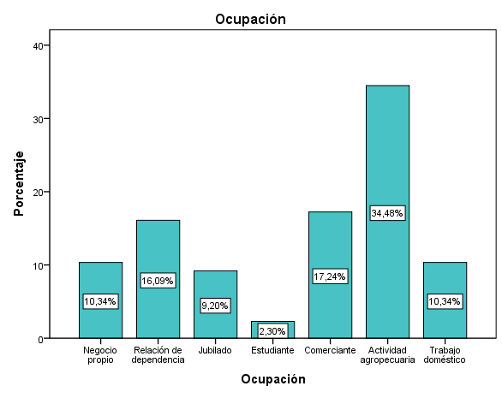
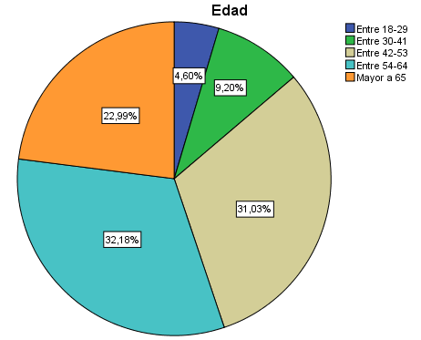
ENCUESTAS A COMUNIDAD

Slide 26
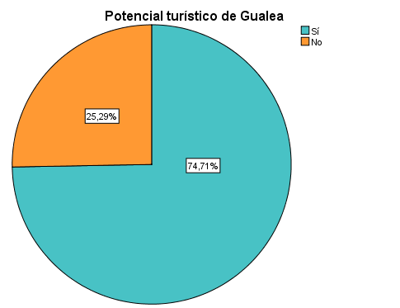
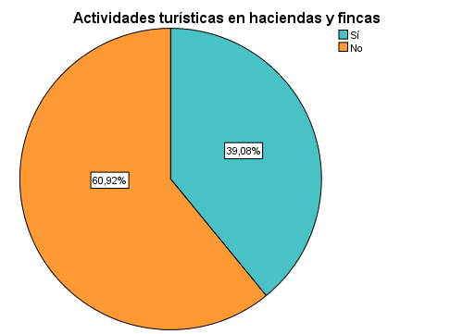
Proyectos turísticos privados que se encuentran totalmente desvinculados de la comunidad, trabajando de forma independiente y externa a la parroquia.

Slide 27
Actividades que ha realizado en haciendas y fincas en Gualea
Opciones | Encuestados | Porcentaje
Actividades agropecuarias | 21 | 7,5%
Pesca deportiva | 49 | 17,4%
Deportes extremos | 5 | 1,8%
Senderismo ecológico | 40 | 14,2%
Cabalgatas | 28 | 10,0%
Observación de flora y fauna | 44 | 15,7%
Visita al Museo Tulipe | 30 | 10,7%
Visita de atractivos naturales | 64 | 22,8%
Total | 281 | 100,0%

Slide 28
Contribución del turismo en haciendas y fincas en el desarrollo de la parroquia
Opciones | Encuestados | Porcentaje
Impulsa la economía | 63 | 22,6%
Genera fuentes de empleo | 54 | 19,4%
Mejora la calidad de vida | 38 | 13,6%
Incluye a la comunidad | 46 | 16,5%
Genera contaminación | 45 | 16,1%
Genera proyectos de mejora | 33 | 11,8%
Total | 279 | 100,0%
Alianzas creadas en la Organización Comunitaria de Actividades Turísticas “El Gualeanito” que gestiona la visita de grupos de turistas que participan con varios emprendimientos y consumen de los servicios de toda la comunidad.

Slide 29
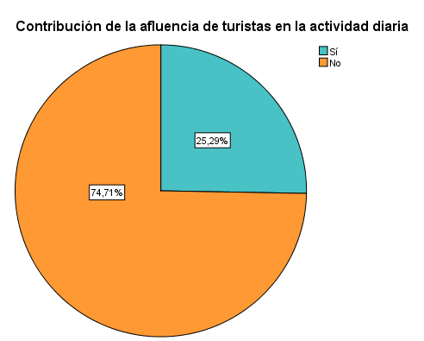
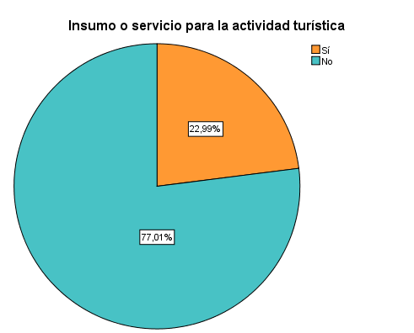
Transporte (5,5%), tanto para turistas como para el resto de la población,
Recolección de desperdicios (3,3%)
Venta de cultivos (3.3%) o el cuidado de los mismos (2,2%)
hospedaje (1,1%)
limpieza (1,1%)

Slide 30
ENTREVISTAS
Gracias a la actividad de los emprendimientos turísticos la parroquia a cortos pasos ha generado servicios que complementan la actividad como hospedaje, restauración, sitios de relajación y recreación.
En la parte social y económica la comunidad en general no ve muchos beneficios debido a que no muestran interés por participar en las actividades turística.
Se maneja una consciencia de respeto y agradecimiento a la naturaleza, se evita y controla la caza de animales y se conserva la mayor parte de zonas de bosque primario. Así mismo dentro de las haciendas y fincas se maneja un autoconsumo por medio de huertos orgánicos, y se trabaja por mantener especies de flora y fauna en su estado natural.
Sr. Edmundo Jiménez
Vocal de turismo GAD Gualea
Dueños de haciendas y fincas
Prestadores de servicios (hospedaje y alimentación)

Slide 31
DISCUSIÓN
Ámbito económico
Deficiente apoyo financiero por parte de entidades gubernamentales
Invertir en publicidad y en capacitaciones
Ámbito ambiental
Mantienen una conservación de la naturaleza
Ecoconsumo
Ámbito social
Servicios básicos no cubiertos en todos los barrios
Nuevas fuentes y oportunidades de trabajo

Slide 32
FODA haciendas y fincas de la parroquia Gualea
 | IMPACTO
 | Negativo |  | Positivo
PERSPECTIVA | Interna | Debilidades -Falta de planificación de las actividades turísticas. -Manejo de imagen, promoción y publicidad en medios. -Señalización. -Falta de identificación de los recursos y atractivos turísticos. -Falta de profesionales capacitados en competencias turísticas. -Legalización del emprendimiento. -Prácticas ambientales. | Fortalezas -Ubicación y características geográficas favorecidas. -Recursos y atractivos naturales y culturales. -Posibilidad de modalidades turísticas -Personal emprendedor, persistente y colaborativo. -Asociación y trabajo con la comunidad. -Autofinanciación.
 | Externa | Amenazas -Falta de atención, presupuesto por instituciones públicas. -Cobertura de servicios básicos -Falta de medios de transporte, estado de las vías y señalización. -Competencia del producto turístico: Pacto, Nanegalito, Mindo. -Cambios climáticos, temporalidad, deterioro de los recursos y espacios naturales. -Caza de animales. -Leyes -Economía | Oportunidades -Incentivos -Buenas prácticas ambientales y de producción -Capacitaciones -Tecnología -Turistas conscientes con el ecosistema, y el desarrollo socioeconómico. -Cercanía a la capital y otras urbes. -Alianzas servicios de la comunidad y otros emprendimientos agroturísticos. -Pertenecer a una Organización Turística Comunitaria.

Slide 33
Estrategias de análisis FODA
 | FACTORES INTERNOS
 | Debilidades | Fortalezas
Amenazas | Estrategias supervivencia (DA) Impulsar el diálogo con las autoridades de instituciones públicas, para dar prioridad a temas de turismo y mejorar la cobertura de servicios básicos. Identificar zonas de riesgo y recursos frágiles para su protección. Planificar proyectos que permitan el manejo adecuado de desechos, reciclaje, reforestación, conservación de bosques y ríos, para minimizar los impactos y maximizar los beneficios hacia la comunidad. Establecer planes para el control de carga turística. Revisar anualmente las leyes vigentes. | Estrategias defensivas (FA) Establecer precios competitivos, acordes a la calidad del servicio y las actividades ofertadas. Realizar planes trabajo cuando la afluencia de turistas sea alta o se trabaje en grupos. Establecer medidas para contratación de personal eventual dentro de la comunidad, durante temporalidades como vacaciones, feriados, entre otros. Crear políticas que regulen las inversiones y el trabajo en el área turística para evitar monopolios. Regular las construcciones

Slide 34
Estrategias de análisis FODA
 | Oportunidades | Estrategias de reorientación (DO) Capacitaciones planificadas por la Organización de Turismo en conjunto con el GAD Parroquial y otras entidades públicas y privadas, dirigidas tanto para los hacendados y la población en temas como calidad del producto, servicio y atención al cliente. Formalización de convenios con instituciones educativas. Implementar el uso de tecnología para desarrollar una mejor imagen del producto y su comercialización. Establecer manuales de buenas prácticas ambientales y de producción. Pertenecer a la Organización Turística Comunitaria con el fin de legalizar los emprendimientos y poder acceder a beneficios. Planificar charlas de socialización para difundir los beneficios económicos, sociales y ambientales que generan las actividades turísticas. | Estrategias ofensivas (FO) Aplicar incentivos económicos a los representantes que asistan a las capacitaciones. Crear incentivos como cupones de descuento, membresías, obsequios, a través de redes sociales y página web para incrementar la afluencia de turistas. Buscar financiación externa como patrocinadores o crear alianzas estratégicas con sectores similares. Fomentar la creación de emprendimientos en actividades relacionadas con alimentación, hospedaje, transporte. Diseñar un programa de educación ambiental no formal participativo que involucre al personal de planta, eventuales, guías y la comunidad. Proponer un circuito turístico que involucre a las haciendas y fincas para diversificar su oferta.

Slide 35
Plan de mejora
Estrategia | Acciones | Responsables | Financiación | Tiempo | Indicador
Dimensión Social
Impulsar el diálogo con las autoridades de instituciones públicas, para dar prioridad a temas de turismo y mejorar la cobertura de servicios básicos. | -Informar a las autoridades la falta de servicios básicos -Presentar solicitudes al GAD parroquial para su solución. | Propietarios de haciendas y fincas | N/A | Mediano y largo plazo | -Informes de evidencia de falta de servicios básicos en barrios alejados de la parroquia -Solicitudes de cobertura de servicios básicos
Formalización de convenios con instituciones educativas. | -Gestionar convenios con instituciones: colegios, universidades para realizar pasantías e investigaciones. | Propietarios de haciendas y fincas Instituciones académicas | N/A | Mediano plazo | -Entrevistas con instituciones -Convenios con instituciones

Slide 36
Dimensión ambiental
Planificar proyectos que permitan el manejo adecuado de desechos, reciclaje, reforestación, conservación de bosques y ríos, para minimizar los impactos y maximizar los beneficios hacia la comunidad. | -Identificar zonas de riesgo y recursos frágiles -Solicitar una asesoría ambiental para la parroquia -Ejecución de manual de buenas prácticas ambientales y producción | Organización Turística Comunitaria de Servicios turísticos Propietarios de haciendas y fincas | Fondos de la organización GAD parroquial | Mediano y largo plazo | -Informe de las zonas de riesgo y recursos afectados -Solicitud de asesoría ambiental -Plan de Manejo para la parroquia -Manual de buenas prácticas ambientales
Establecer planes para el control de carga turística. | -Identificar la cantidad máxima de turistas que soporta la hacienda o finca sin causar ningún impacto o contaminación -Establecer lineamientos de la cantidad máxima de turistas o previa reserva | Propietarios de haciendas y fincas | Presupuesto de haciendas y fincas | Corto plazo | -Documentos capacidad de carga de la hacienda o finca -Reglamento de la visita o reserva -Conformación de grupos de visita

Slide 37
Dimensión económica
Establecer precios competitivos, acordes a la calidad del servicio y las actividades ofertadas. | -Analizar el mercado Creación de plan de marketing -Establecer estrategias de producto, plaza, precio y promoción | Propietarios de haciendas y fincas | Presupuesto de haciendas y fincas | Largo plazo | -Investigación de mercado de turismo en haciendas y fincas - Plan de marketing
Capacitaciones planificadas por la Organización de Turismo en conjunto con el GAD Parroquial y otras entidades públicas y privadas, dirigidas tanto para los hacendados y la población en temas como calidad del producto, servicio y atención al cliente. | -Gestionar la capacitación en el área de atención al cliente, calidad, ventas. -Contratación o convenio para capacitación -Gestionar logística, participantes, tiempos, fechas de capacitación -Ejecución de la capacitación | -Organización Turística Comunitaria de Servicios turísticos -Propietarios de haciendas y fincas -Comunidad Prestadores de servicios | Presupuesto del GAD parroquial Auspicios de entidades privadas o públicos | Mediano o largo plazo | -Material de exposición y contenidos de la capacitación -Facturas de pago -Lista de asistencia -Fotografía e informe de capacitación

Slide 38
Conclusiones
Los turistas buscan zonas rurales donde puedan estar en contacto con la naturaleza, realizar distintas actividades, les permita el intercambio y aprendizaje cultural del lugar que visitan. Surgen las haciendas con fines turísticos en busca de disminuir problemas: exagerada migración del campo a las urbes, la desvalorización de las grandes zonas rurales, el envejecimiento de los pueblos, deterioro de las estructuras, perdida de las costumbres y tradiciones.
Perfil del turista que visita Gualea: mujeres y hombres entre los 54 a 64 años de procedencia nacional, cuyas motivaciones es realizar actividades en área naturales y desconectarse del estrés de la ciudad, por lo que buscan opciones como fincas y haciendas para participar en actividades cotidianas de convivencia con la comunidad en contacto con la naturaleza.
Las haciendas o fincas turísticas actualmente trabajan en conjunto con el Consejo Provincial de Pichincha para promover el turismo en Gualea para lo cual han captado diferentes segmentos destacándose los adultos mayores y grupos familiares. Por otra parte, algunos establecimientos trabajan en alianza con agencias de viajes con el fin de atraer al turista extranjero.
En la parroquia se evidenció que no todos los sectores poseen cobertura total de servicios básicos y presentan ciertas deficiencias en la infraestructura, lo que ha limitado el desarrollo de la actividad turística., conllevando a la práctica de medidas no sustentables en cuanto al manejo de sus desechos, zonas de cultivo y el mantenimiento de sus recursos

Slide 39
RECOMENDACIONES
Se recomienda el mejoramiento de las gestiones para implementar ayuda financiera que permita la realización de nuevos proyectos para mejorar las actividades turísticas y se desarrolle eficazmente el turismo en la parroquia.
Uso de redes sociales y medios digitales para dar a conocer los negocio, difundir su imagen y promocionar sus servicios. Otro medio factible es crear alianzas con agencias de viajes que a más de promover la oferta turística generan tanto a sus propietarios como a los consumidores, mayor seguridad al momento de realizar una reservación.
Socializar los beneficios que generan las haciendas y fincas con fin turístico, ya que a futuro pueden llegar a convertirse en una fuente valiosa de recursos donde también se rescaten tradiciones, leyendas, costumbres, historias y diversas manifestaciones que encierren el folklor de su población.
En base al potencial en las fincas y haciendas se recomienda implementar turismo ornitológico con la finalidad de captar un segmento más amplio. Los emprendimientos deben adecuar las instalaciones y contar con los equipos necesarios para ofrecer un servicio de calidad y satisfacer las necesidades de estos consumidores.

Slide 40
RECOMENDACIONES
Se recomienda que los dueños de las haciendas y fincas reconozcan la importancia de legalizar sus negocios con entidades gubernamentales que manejan el turismo dentro del país como el MINTUR, para que puedan acceder a beneficios como capacitaciones, designación de presupuestos, reconocimientos, campañas publicitarias nacionales, entre otros.
Se recomienda que el GAD parroquial actualice el catastro turístico, priorizando zonas frágiles para su cuidado y conservación; aparte de trabajar en conjunto con instituciones académicas y los representantes de las haciendas y las fincas para implementar un manual de buenas prácticas ambientales y educación ambiental no formal con el objetivo de crear consciencia sobre el manejo de los recursos y las consecuencias generadas por la actividad turística.

